Slide 1


Mobile/WebService Project
FinalTerm 보고서
제목 : 노트북를 활용한 애완동물 돌봄이
학번: 2018102195
이름 : 백승준
Image Processing Lab

Slide 2

목차
요구조건
목적
필요성
기능 계획(신규 또는 추가 기능 중심)
사용자 시나리오(Ui 구성)
기대효과
2

Slide 3
요구조건
1. Edge System(Python 기반, 공통)
1-1. YoloV5 pretrained model 사용
대체 가능 함
1-2. Ms coco 훈련데이터 기준 검출 객체 (Classes) : 80가지 객체 검출 기능
대체 가능 함
1-3. 한 종류의 객체를 동일한 객체로 가능한 Change Detection
1-4. 게시를 위한 HTTP Restfull API 사용(공통)
1-5. 추가기능
2. Service System(Python, Django 기반, Pythonanywhere 클라우드상 서비스 구동, 일부 확장 기능 가능)
2-1. 사용자 보안 기능(보안키를 이용한 로그인, 공통)
2-2. Image Blog 및 관리 기능(공통, 일부 확장 기능 가능)
2-3. 게시를 위한 HTTP Restfull API 제공(공통)
2-4. Image 목록, 획득을 위한 HTTP Restfull API 제공(신규 추가 필요)
2-5. 추가 기능
3. Client System(Android, Native App, 개별 제안)
3.1. Image list view 기능(공통 기능, 개별 제안)
3.2. Image 목록, 획득을 위한 HTTP Restfull API 사용(신규 추가 필요)
3.3. 공통기능 및 추가기능을 활용한 사용자 시나리오 및 UI 제공 (신규 추가 필요)
3-4. 추가 기능
Image Processing Lab

Slide 4

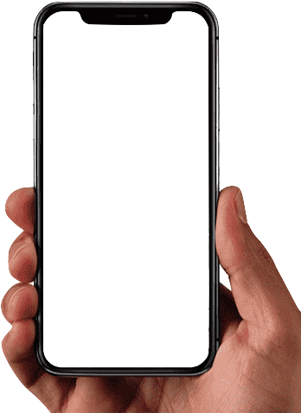
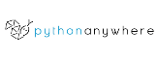



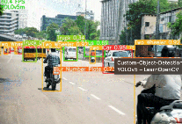



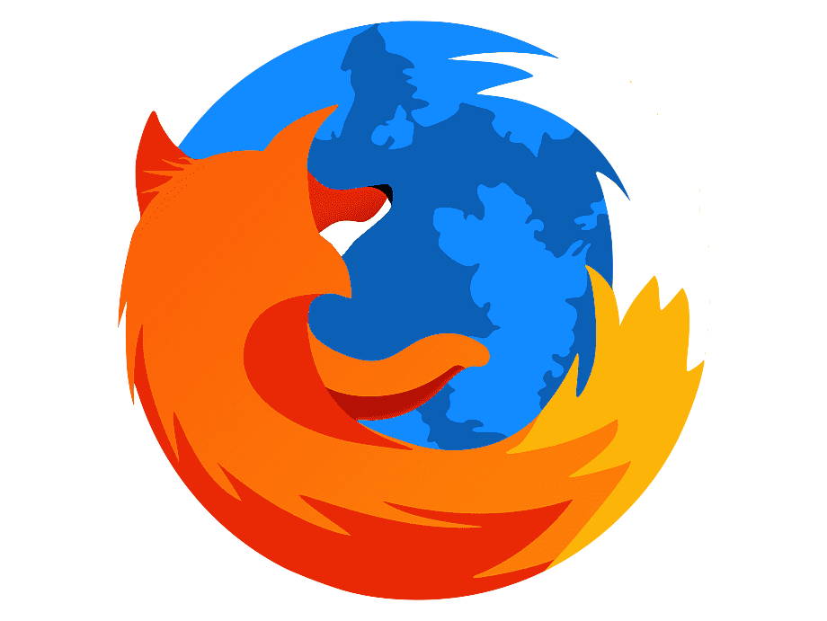




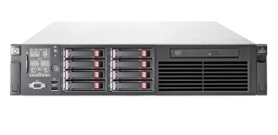
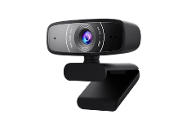


시스템 구성도 (변경 된 사항 적용)
시스템 구성도
HTTP/Restful API
PORT:8080
HTTP
Change Detection
PORT:8000
HTTP
Intruder Detection
(Django blog)
REST API
Image blog
Camera
<EDGE SYSTEM>
<SERVICE SYSTEM>
<CLIENT>
Image Processing Lab

Slide 5
목적
애완동물 돌보미의 목적
- 애완동물의 활동 상태(놀이, 수면, 식사)를 실시간으로 모니터링하여 주인의 관심과 관리를 돕는다.
- 주인이 부재중일 때 애완동물의 상태를 확인할 수 있도록 지원.
- 애완동물의 행동별 포스트를 제공함으로써 행동 패턴을 파악할 수 있다.
Image Processing Lab

Slide 6
필요성
애완동물 돌보미 앱의 필요성
1. 부재중 관리 : 외출 중 애완동물이 무엇을 하고 있는지 확인할 수 없어 걱정되는 경우.
2. 건강 관리: 수면 시간, 놀이 시간, 식사 패턴을 기록하여 건강 이상 징후 조기 발견.
3. 효율적 돌봄: 애완동물이 너무 자주 놀거나 쉬지 않는다면 적절한 개입 가능.
Image Processing Lab

Slide 7
기능 - 조건대비표
시스템 구분 | 세부기능 | 구현 여부 | 대체 여부 | 소스 파일명 (함수 또는 class명)
1. Edge System(Python 기반, 공통) | 1-1. YoloV5 pretrained model 사용(대체 가능) | o |  | detect.py
 | 1-2. Ms coco 훈련데이터 기준 검출 객체 (Classes) : 80가지 객체 검출 기능(대체 가능 함) | o |  | detect.py
 | 1-3. 한 종류의 객체를 동일한 객체로 가능한 Change Detection(대체 가능 함) | o |  | detect.py
 | 1-4. 게시를 위한 HTTP Restfull API 사용(공통) | o |  | Changedetection.py
 | 1-5. 애완동물의 현재 상태를 파악하기 위한 기능 | o |  | DecideDogAction.py
2. Service System(Python, Django 기반, Pythonanywhere 클라우드상 서비스 구동, 일부 확장 기능 가능) | 2-1. 사용자 보안 기능(보안키를 이용한 로그인, 공통) | o |  | Mysite/urls.py
 | 2-2. Image Blog 및 관리 기능(공통, 일부 확장 기능 가능) | o |  | Blog/urls.py
 | 2-3. 게시를 위한 HTTP Restfull API 제공(공통) | o |  | Blog/views.py
 | 2-4. Image 목록, 획득을 위한 HTTP Restfull API 제공(신규 추가 필요) | o |  | Blog/views.py
 | 2-5. 상태별 포스트 목록 | o |  | Blog/views.py -> FilteredPostView
 | 2.6 최근 포스트 반환 | o |  | Blog/views.py -> RecentPostView
3. Client System(Android, Native App, 개별 제안) | 3.1. Image list view 기능(공통 기능, 개별 제안) | o |  | MainActivity/onClickDownload
 | 3.2. Image 목록, 획득을 위한 HTTP Restfull API 사용(신규 추가 필요) | o |  | MainActivity/onClickDownload
 | 3.3. 공통기능 및 추가기능을 활용한 사용자 시나리오 및 UI 제공 | o |  | MainActivity/onClickViewDog
 | 3-4. 현재 강아지의 상태 파악 | o |  | MainActivity/onPostExecute
Image Processing Lab

Slide 8
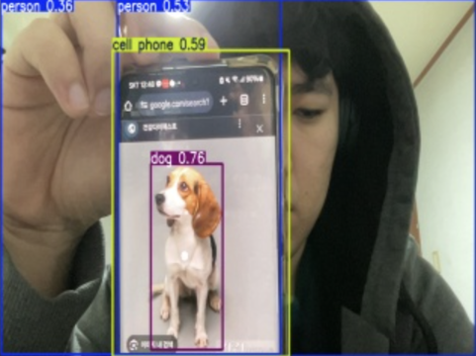
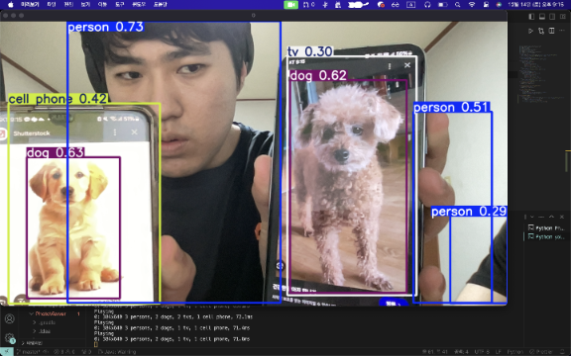
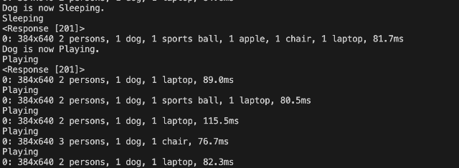
기능 - 1. Edge System(Python 기반, 공통)
1-1. YoloV5 pretrained model 사용 (대체 가능 함)
yolo를 사용한 Dog 식별
1-2. Ms coco 훈련데이터 기준 검출 객체 (Classes) : 80가지 객체 검출 기능(대체 가능 함)
강아지와 사람 식별
1-3. 한 종류의 객체를 동일한 객체로 가능한 Change Detection (대체 가능 함)
두 가지의 강아지 객체 식별
1-4. 게시를 위한 HTTP Restfull API 사용(공통)
상태가 변경될 시 Restful API을 통해 데이터 전송

Slide 9
기능 - 1. Edge System(Python 기반, 공통)
1-5. 기타 추가기능
프레임 단위로 상태를 저장하였다 후에 식별된 강아지 위치를 통해 현재 상태를 파악

Slide 10
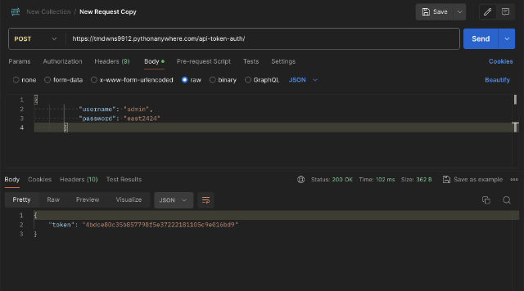
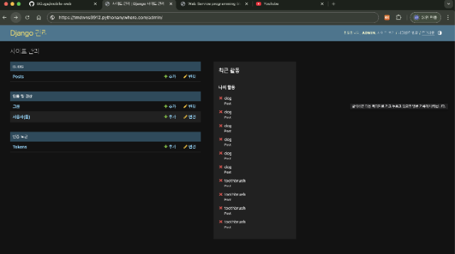
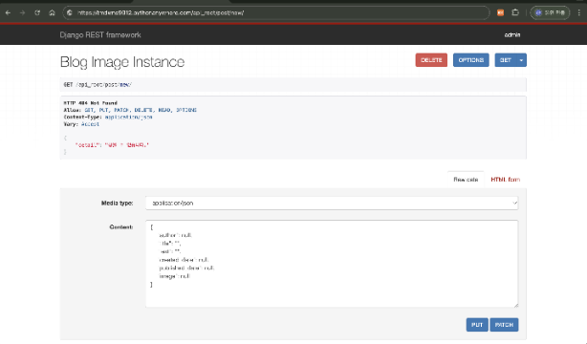
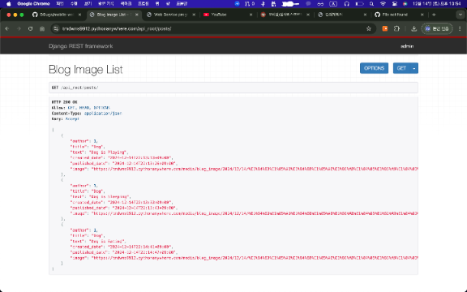
기능 - 2. Service System(Python, Django 기반)
2-1. 사용자 보안 기능(보안키를 이용한 로그인, 공통)
아이디와 비밀번호를 통한 Token 취득
2-2. Image Blog 및 관리 기능(공통, 일부 확장 기능 가능)
어드민 계정을 통한 블로그 글 관리 기능
2-3. 게시를 위한 HTTP Restfull API 제공(공통)
post를 통한 게시 UI 제공
2-4. Image 목록, 획득을 위한 HTTP Restfull API 제공(신규 추가 필요)
이미지 목록 반환

Slide 11
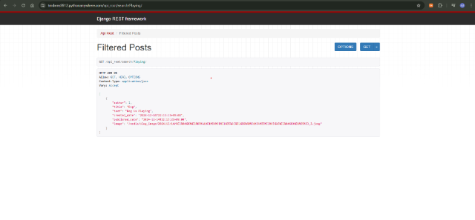
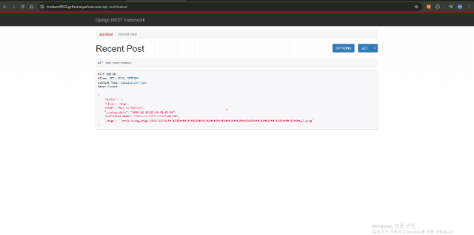
기능 - 2. Service System(Python, Django 기반)
2-5. 기타 추가기능
상태별 포스트 반환
2-6. 기타 추가기능
최근 포스트 반환

Slide 12
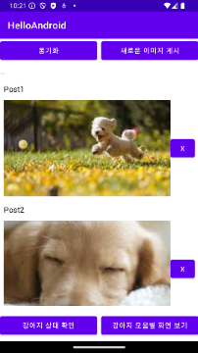
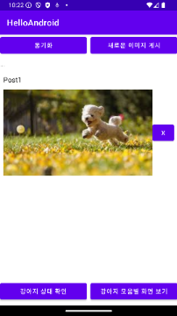
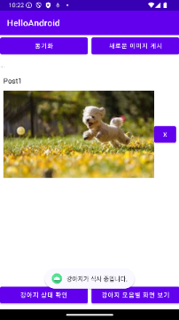
기능 - 3. Client System(Android, Java기반, 개별 제안)
3.1. Image list view 기능(공통 기능, 개별 제안)
- 이미지 목록 보기기
3.2. Image 목록, 획득을 위한 HTTP Restfull API 사용(신규 추가 필요)
- Restful Api를 사용한 List
3.3. 공통기능 및 추가기능을 활용한 사용자 시나리오 및 UI 제공 (신규 추가 필요)
자신의 강아지 사진을 식사, 놀이, 수면 상태로 분류해서 볼 수 있다,
3-4. 기타 추가 기능
현재 강아지의 상태를 알 수 있다.

Slide 13
기능(부족한 설명 추거, 신규 또는 추가 기능 중심, 페이지 추가 가능)
강아지 상태 분류
Edge : 매 프레임마다 강아지 사진을 받아와 사진 속 위치를 저장합니다, 사진은 큐 형태로 일정 개수만큼 유지되고 해당 큐 안의 사진을 기반으로 현재 상태를 수면이거나 놀이중으로 판단합니다. 만약 그릇과 강아지가 일정 거리 이하로 붙어있다면 식사중으로 판단합니다.
Service : Edge는 상태가 변할 때 마다 해당 사진이 어떤 상태인지 Text와 함께 서버에 전송합니다. 이때 서버는 제일 최근 Post를 통해 현재 강아지가 어떤 상태인지 확인합니다. 또한 상태별로 강아지 글을 분류할 수 있습니다.
Client : Egde에서 가장 최근 포스트 기반으로 현재 강아지가 어떤 상태인지 간단히 확인할 수 있습니다. 또한 강아지 사진을 시간 혹은 행동 으로 나눌 수 있습니다.
Image Processing Lab

Slide 14
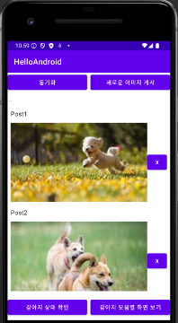
사용자 시나리오(Ui 구성)
현재 강아지 상태 확인과 과거 사진을 기반으로 식사 패턴 분석
외출 중 강아지의 현재 상태를 파악합니다
최근 식사량이 많아져 비만견이 될까 염려되어 자신의 강아지가 언제 활동을 하는지 확인하기 위해 놀이 사진 기반 포스트를 확인하여 하루 일과 중 얼마나 활동하는지 파악합니다.
자신의 강아지의 패턴을 파악한 후 자신의 강아지 사진 목록을 보며 다시 업무로 돌아갑니다.
Image Processing Lab

Slide 15
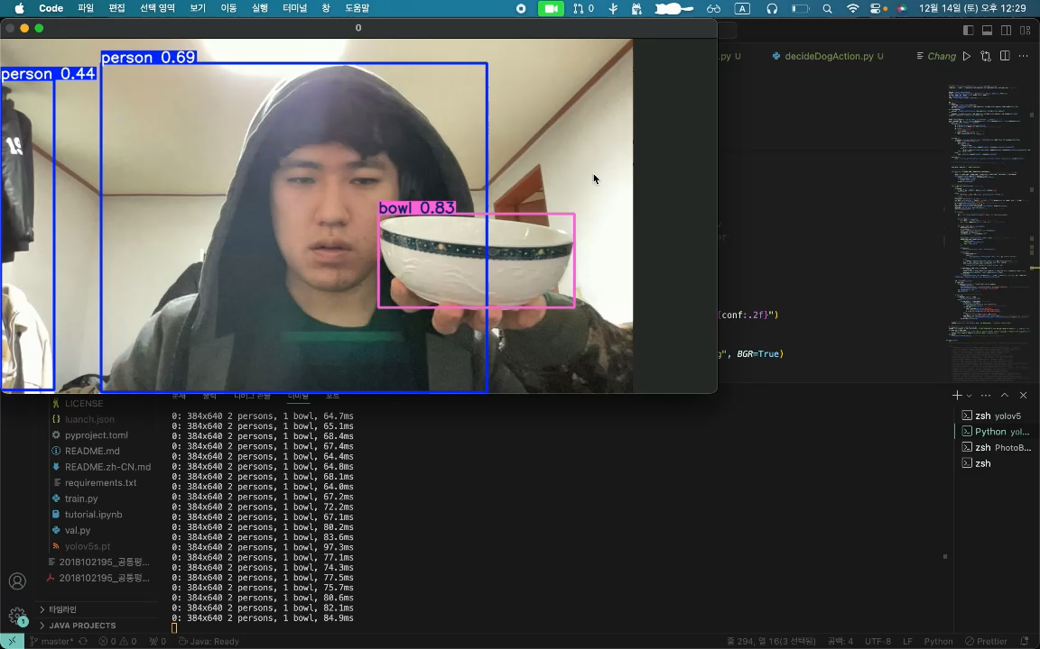
데모(구동 동영상, mp4 동영상 파일을 추가 함)
데모 동영상
Image Processing Lab

Slide 16
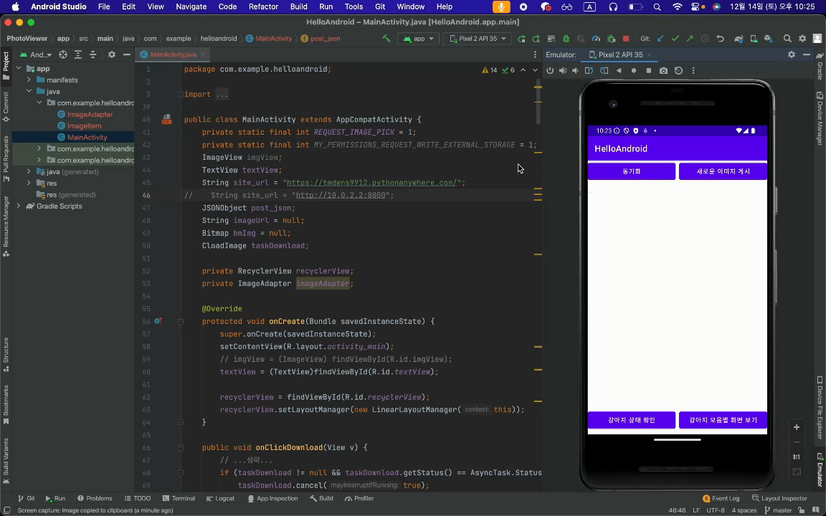
데모(구동 동영상, mp4 동영상 파일을 추가 함)
데모 동영상
Image Processing Lab

Slide 17
기대효과 및 결론
추가 디바이스 없이 가진 노트북으로 자신의 강아지 상태 관찰과 패턴 분석을 할 수 있다
추가 디바이스 없이 가진 노트북으로 자신의 강아지 상태를 파악할 수 있는 것을 목표로 하였습니다. 이를 통해 바쁜 현대인들이 강아지의 행동을 파악하여 더욱 건강한 애견인의 삶을 살아갈 수 있습니다.
Image Processing Lab

Slide 18
결과물의 목록
서비스 URL : https://tmdwns9912.pythonanywhere.com/
소스코드 git 주소 : https://github.com/BGuga/mobile-web/tree/master/final
폴더 형식
Root
Edge_System
YOLO
Service_System
Django
Client_System
Android, Native App
FinalTerm 보고서.pptx
url.txt (서비스 URL, 소스코드 git 주소)
Image Processing Lab

